Slide 1







AFESによる惑星大気研究:
金星大気大循環と「あかつき」データ同化に向けての試み
平成29年度 地球シミュレータ利用課題研究成果記者説明会
課題代表者：林 祥介¹ (shosuke@gfd-dennou.org)
課題参加者：松田 佳久²，高木 征弘³，杉本 憲彦⁴，樫村 博基¹，
高橋 芳幸¹，石渡 正樹⁵，小高 正嗣⁵，中島 健介⁶，はしもと じょーじ⁷
1 神戸大学, 2 東京学芸大学, 3 京都産業大学,
4 慶應義塾大学, 5 北海道大学 , 6 九州大学, 7 岡山大学
H29年度公募課題：AFES を用いた金星・火星大気の高解像度大循環シミュレーション
2018年4月19日＠一橋講堂特別会議室

Slide 2

自己紹介
林 祥介 （はやし よしゆき）
職位
  教授
所属
  神戸大学 理学研究科惑星学専攻/理学部惑星学科
  神戸大学 惑星科学研究センター
地球流体電脳倶楽部 創設メンバー
  http://www.gfd-dennou.org/
  地球流体の知見集積、セミナー運営、モデル・ユーティリティ開発
専門
  地球流体力学、大気大循環論、惑星大気構造論、情報地球惑星科学

Slide 3
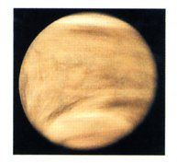
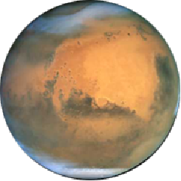
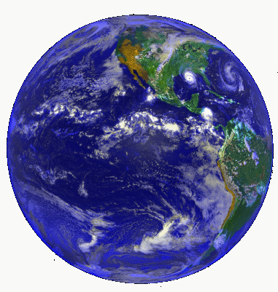
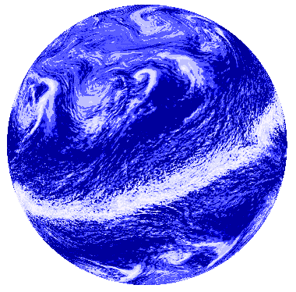
プロジェクト概要
地球型惑星大気AFESプロジェクト（2006-）
  共通のモデル（AFES）を用いて多様な惑星大気の差異・類似性の理解を目標とする。
    火星、金星、水惑星...
    地球の理解にも繋がる。
    今後の探査にも貢献。
  AFES=Atmospheric GCM for the Earth Simulator
    地球シミュレータに最適化された高解像度実験が可能な大気大循環モデル
金星
地球
火星
（仮想）水惑星

Slide 4
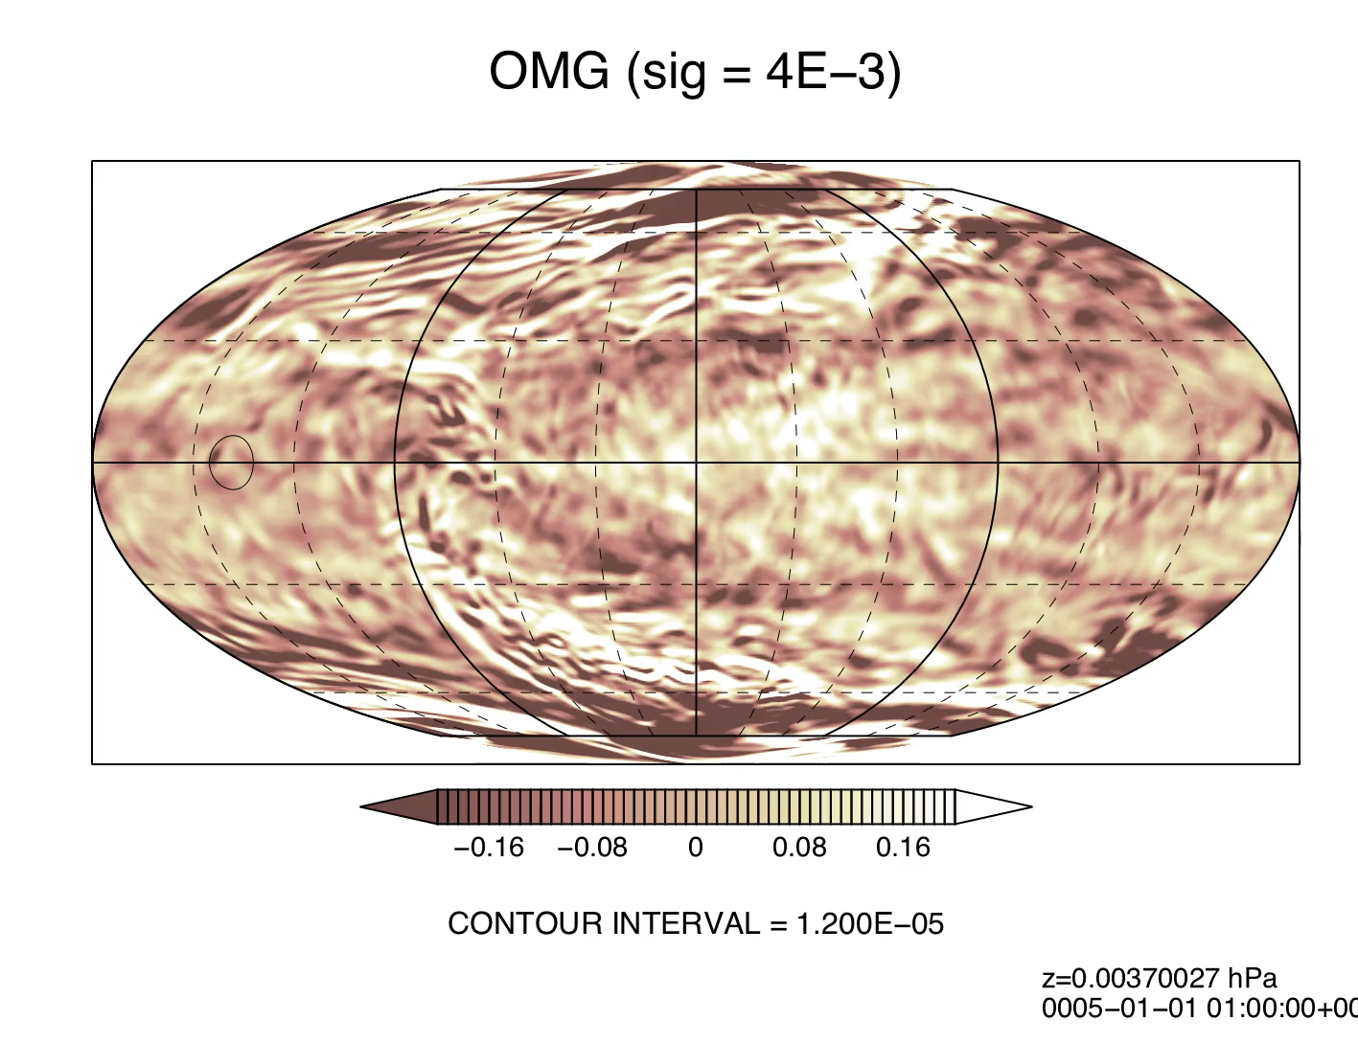
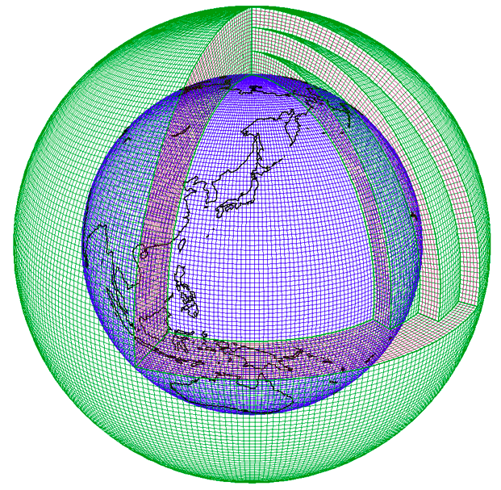
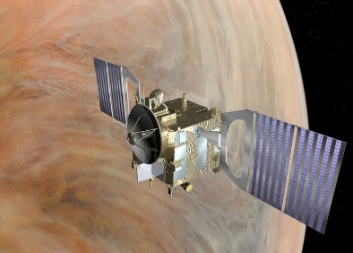
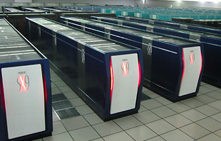
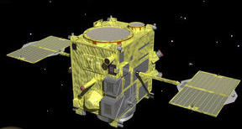
本日の話題
大気大循環モデルを用いた金星大気計算の成果
  観測される東西風（スーパーローテーション）分布の再現
  「あかつき」で観測された金星大気中の筋状構造の再現。
  金星大気データ同化システムを世界で初めて構築。
金星 AFES による
再現計算
Venus Express
（ESA; 欧州宇宙機関）
データ同化
地球シミュレータ（JAMSTEC）
あかつき（ISAS/JAXA）

Slide 5
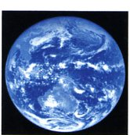
金星の特徴
金星
  自転が極めて遅い
  CO₂ の濃密な大気
  厚い雲に覆われている
  スーパーローテーション
 | 金星 | 地球
半径 (km) | 6050 | 6378
自転周期（日） | 243 | 1
地面気圧（bar） | 92 | 1
地面温度（℃） | 462 | 15
大気組成 | CO₂ | N₂, O₂
様々な大気波動構造の解明が鍵

Slide 6
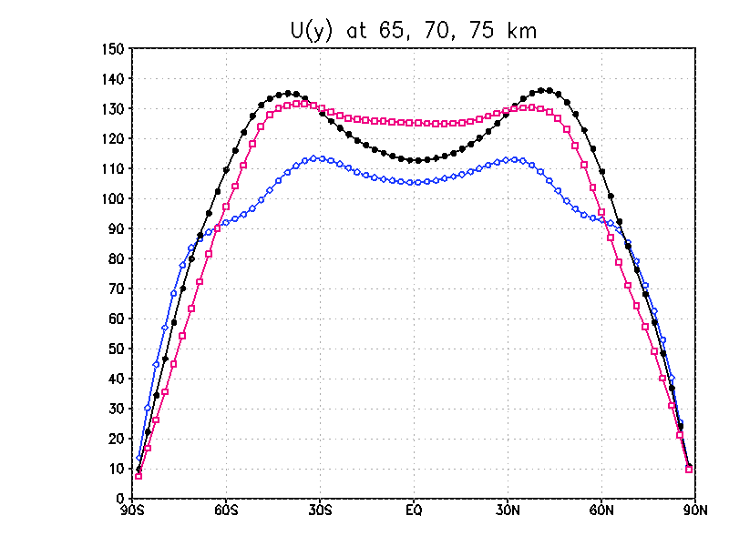
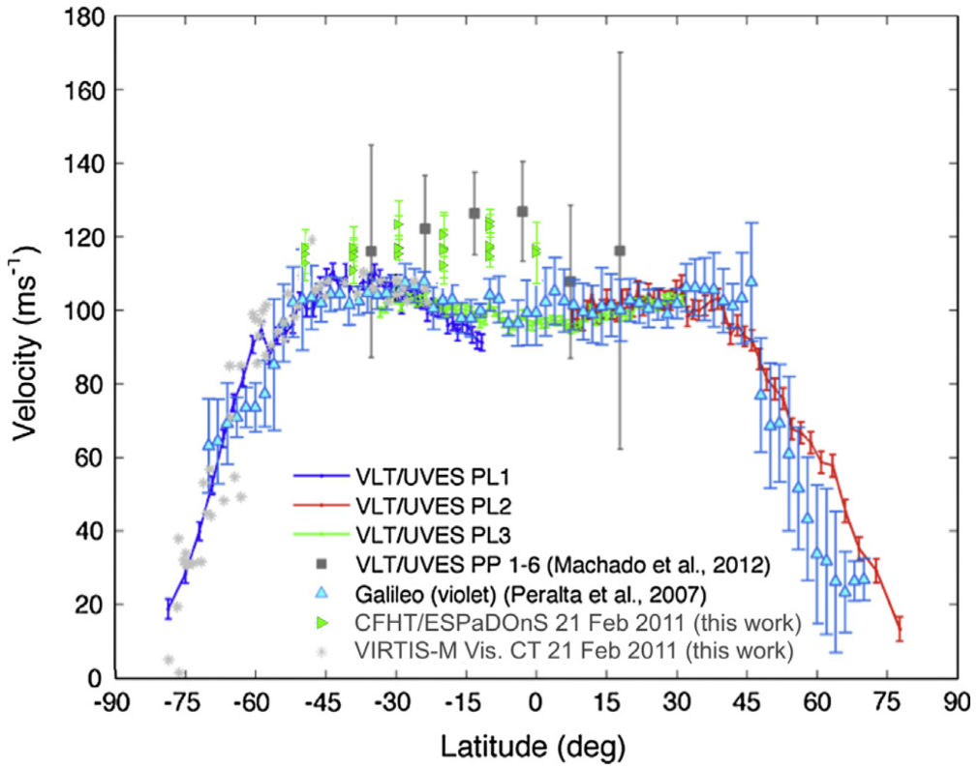
AFES 金星計算による
金星大気スーパーローテーション
の再現
AFES 金星計算
観測される東西風分布
(Machado et al., 2014)
観測と整合的な緯度分布を持つ
東西風分布（スーパーローテーション）の再現

Slide 7
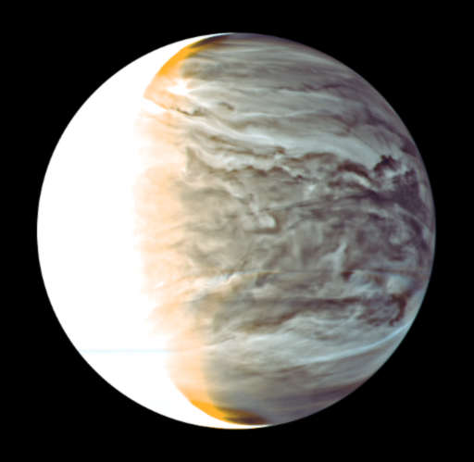
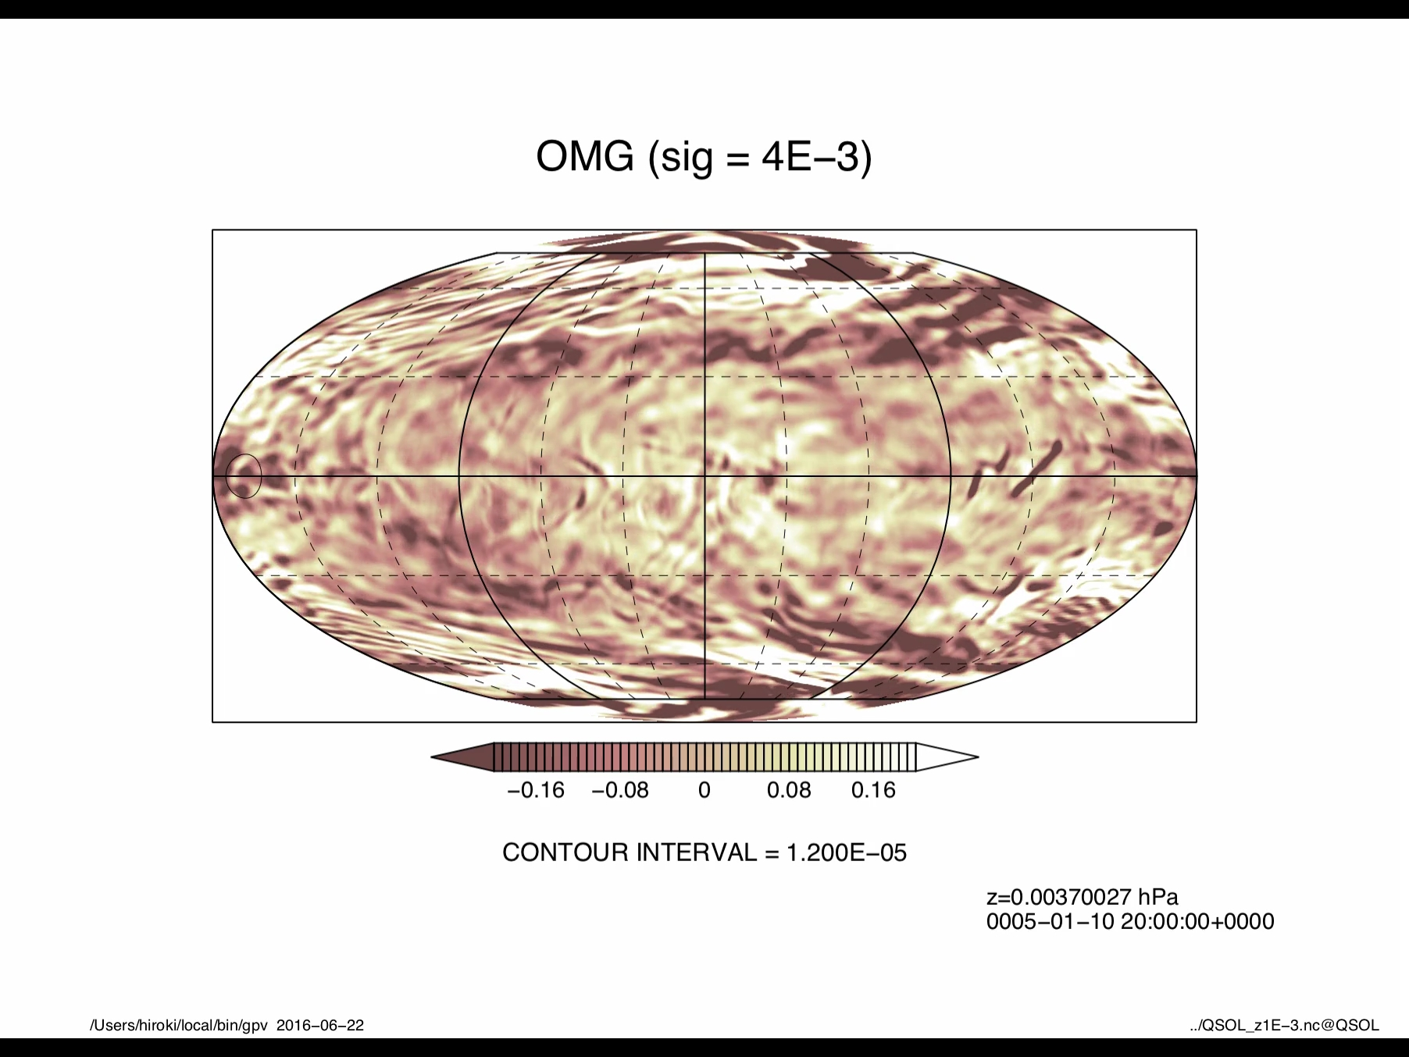
AFES 金星計算による
金星大気筋状構造の再現・解明
「あかつき」 2 μm カメラ IR2による金星疑似
カラー画像 撮影日時： 2016年3月25日
AFES金星計算によって得られた
雲層高度における鉛直速度分布
「あかつき」観測で発見された筋状構造を
世界で初めて再現/生成機構を解明

Slide 8
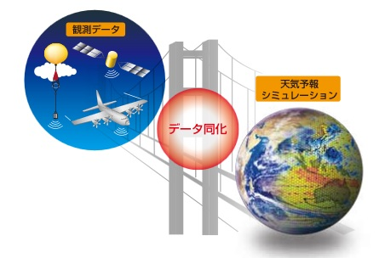
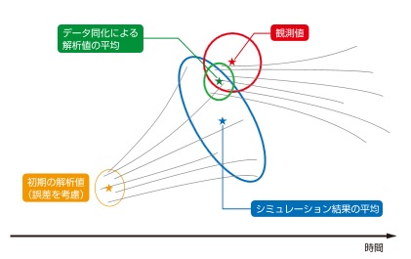
データ同化
シミュレーションに観測データを取り込み、シミュレーションの「確からしさ」を高める。
数値天気予報、気象研究用データ（客観解析データ）作成に利用。
金星大気への応用例はなかった。
モデルがある程度、観測と近い必要あり
この絵を替えたい.

Slide 9
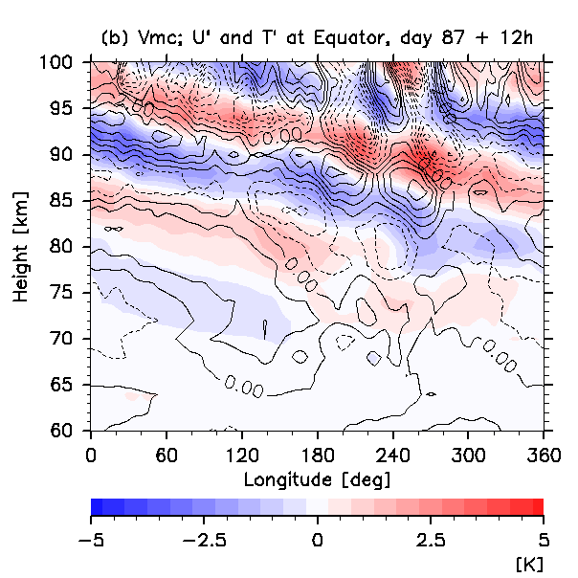
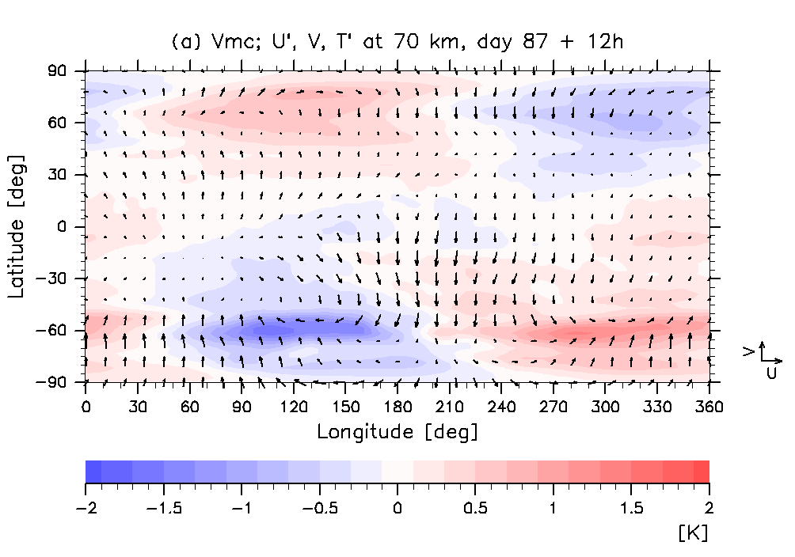
世界初の金星大気データ同化実験
モデルに Venus Express によって観測された高度 70 km の風速データを同化
  高度 70 km の風速データのみでも、モデルはもっともらしい波動（熱潮汐波）を表現
データ同化で表現された大気波動（熱潮汐波）:
（左図）緯度―経度分布（色は温度）、（右図）経度ー高度分布（色は温度、等値線は東西風）

Slide 10
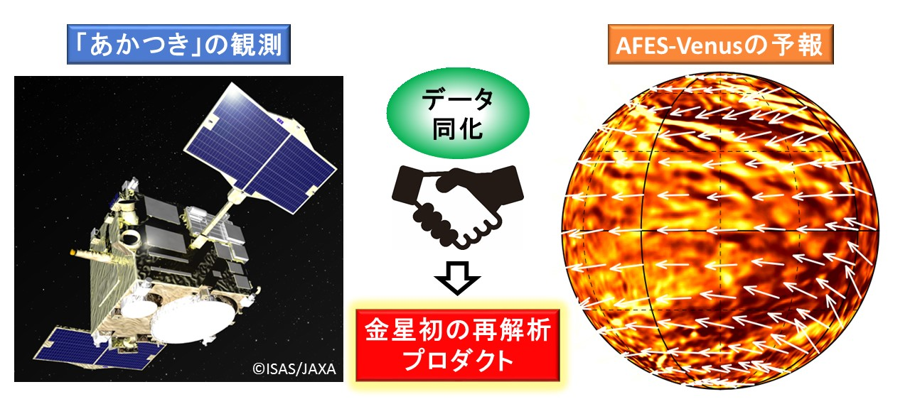
今後の展望
「あかつき」データの同化による世界初の金星客観解析プロダクト作成
  あかつきの高頻度、多高度の気象観測データ
  改良した金星AFES（日変化加熱成分を入り）へのデータ同化

Slide 11
まとめ
地球シミュレータ上で、AFES 金星モデル (AFES-Venus) を用いて金星大気シミュレーションを実施
観測される東西風（スーパーローテーション）分布を再現
「あかつき」で初めて観測された金星大気中の筋状構造を世界で初めて再現することに成功し, その成因を解明
世界で初めて金星データ同化システム(VALEDAS) を構築
AFES-Venus, VALEDAS と「あかつき」を駆使して、金星大気循環の謎の解明へ。

Slide 13
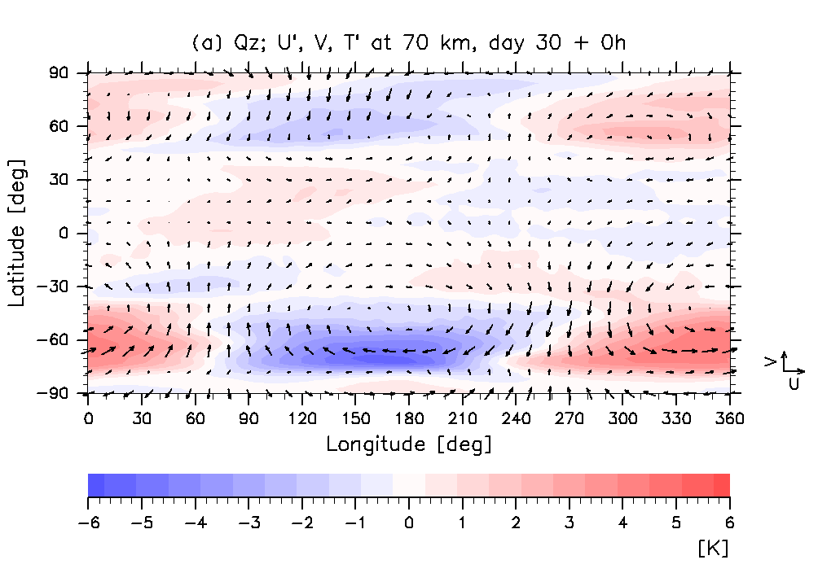
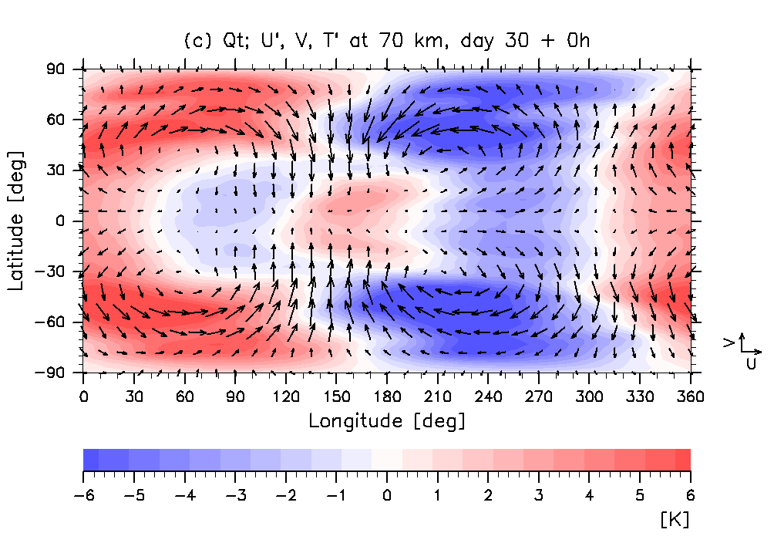
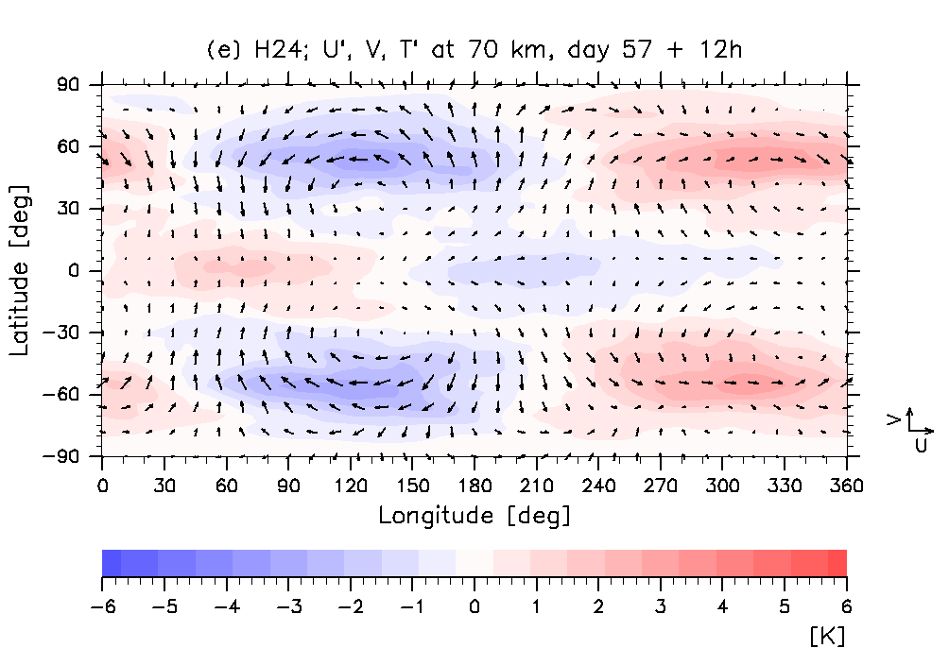
金星データ同化実験
データ同化システムの動作検証
日変化のないモデルに, 日変化を考慮したモデルの高度 70 km の風速データを同化
  日変化のないモデルにもっともらしい波動構造（熱潮汐波）が出現
温度場にも熱潮汐波の水平構造、鉛直伝播(振幅小)

Slide 14
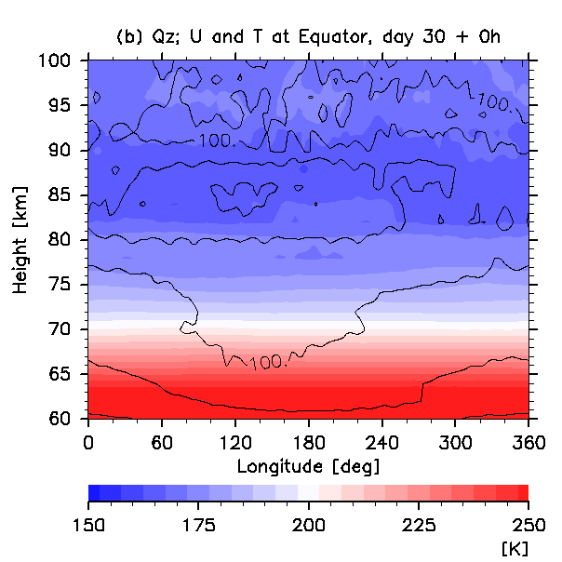
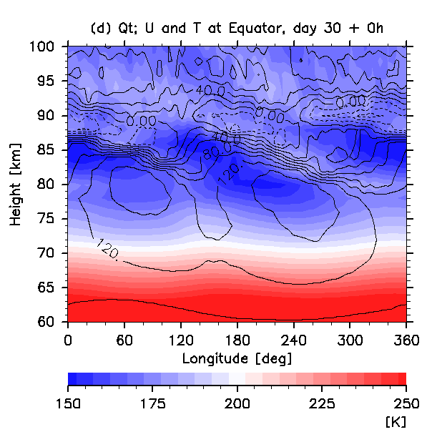
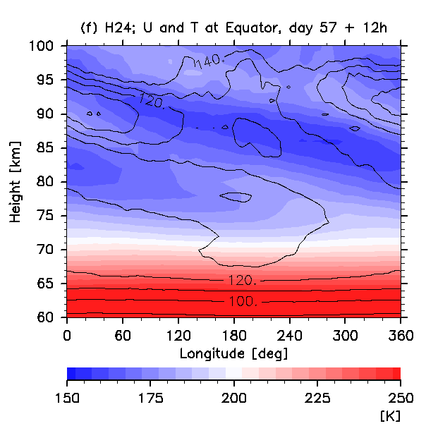
金星データ同化実験
データ同化システムの動作検証
モデルに Venus Express によって観測された高度 70 km の風速データを同化
  モデルに, もっともらしい波動構造（熱潮汐波）が出現
温度場にも熱潮汐波の水平構造、鉛直伝播(振幅小)

Slide 15
自己紹介
林 祥介 (HAYASHI, Yoshi-Yuki)
神戸大学 理学研究科惑星学専攻/理学部惑星学科
惑星科学研究センター
教授
専門: 地球流体力学, 大気大循環論, 惑星大気構造論
〒657-8501 神戸市灘区六甲台町 1-1
自然科学 3 号館 506 号室
Notes:
1-2分

Slide 16
Today’s topics
本研究課題の目的と内容の紹介
・金星大気を良く再現する大気大循環モデルを開発した
・金星大気のデータ同化システムを世界で初めて開発した
Outline
研究目的
  地球型惑星AFESプロジェクトと金星の謎
  2. 金星の大気大循環モデル(AFES-Venus)
  開発の方針と結果のダイジェスト
3. 金星のデータ同化(VALEDAS)
  初期成果と今後の展望
4. まとめ

Slide 17
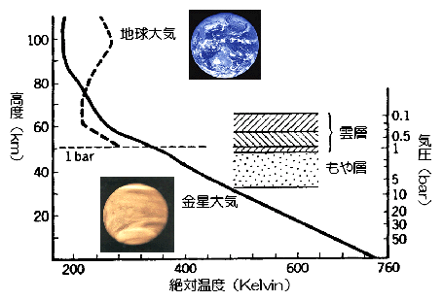
金星と地球
紫外線観測
太陽光の吸収
雲層
 | 金星 | 地球
半径 | 6050 km | 6378 km
公転周期 | 224日 | 365日
自転周期 | 243日(1.8m/s) | 1日(460m/s)
1太陽日 | 117日 | 1日
大気組成 | CO₂ | N₂, O₂
アルベド | 0.78 | 0.3
地表面気圧 | 92 bar | 1 bar
自転が極めて遅い
CO2の濃密な大気
厚い雲層(45～70km)

Slide 18
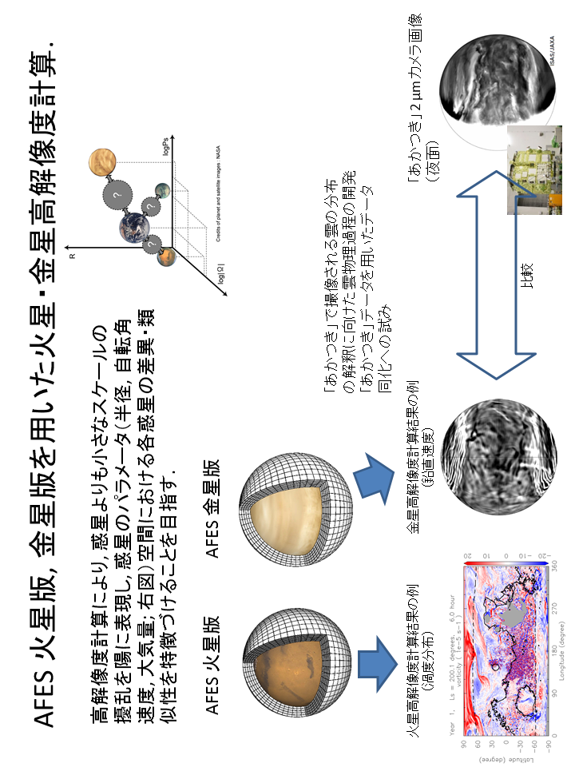
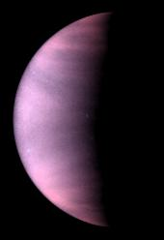
AFES-Planets project (Since 2004)
GFD Dennou Club model projetct
  To construct a variety of numerical models from simple GFD models to sophisticated realistic GCMs under a common coding style and Fortran libraries.
AFES=Atmospheric GCM for the Earth’s atmosphere runnable on the Earth Simulator
  Ohfuchi et al 2004
  An atmospheric GCM based on the model developed at U. Tokyo and tuned for the Earth Simulator
    Hydrostatic approximation
    Spectral transformation method
    High speed large scale calculation
AFES-Venus as AFES-Planets project
  Construct a variety of GCMs in the same manner as those of GFD Dennou Club but with the dynamical core of AFES, a GCM for the Earth’s atmosphere.
  To understand the varieties of global circulations of planetary atmospheres such as Mars, Venus, Jupiter, exoplanets or virtual planets with some artificial setups like an aqua-planet.
要日本語化、スライドありますか？
Notes:
軽くorスキップ 次と合わせて一枚

Slide 19

プロジェクトの目的を紹介
地球型惑星大気*AFESプロジェクト（2006?-）
    共通の力学コア(AFES)を用いて多様な惑星大気の差異・類似性の理解を目標とする。
    火星、金星、水惑星...
      地球の理解にも繋がる。
      今後の探査にも貢献する。
(*AFES; Atmospheric GCM For the Earth Simulator)
先のスライドに相当
Notes:
軽くorスキップ 次と合わせて一枚

Slide 20
データ同化
シミュレーションを実際の観測データとつきあわせ、 シミュレーションの軌道を修正して「確からしさ」を高めること
モデルがある程度、観測と近い必要あり
次に、データ同化のイメージを説明
LETKF（Local Ensemble Transform Kalman Filter: 局所アンサンブル変換カルマンフィルタ)
少しばらつきをもった複数の初期値（オレンジの楕円）からシミュレーションを行うと、結果のばらつきは大きくなる（青の楕円）。そこで観測値（赤の円）とつきあわせて結果を絞り込み（緑の楕円）、それをこの時点からのシミュレーションの初期値とする。
http://www.data-assimilation.riken.jp/jp/research/research.html
地球大気：NCEP再解析データ（RA）, ERA, JRAなど
Notes:
軽くorスキップ

Slide 21
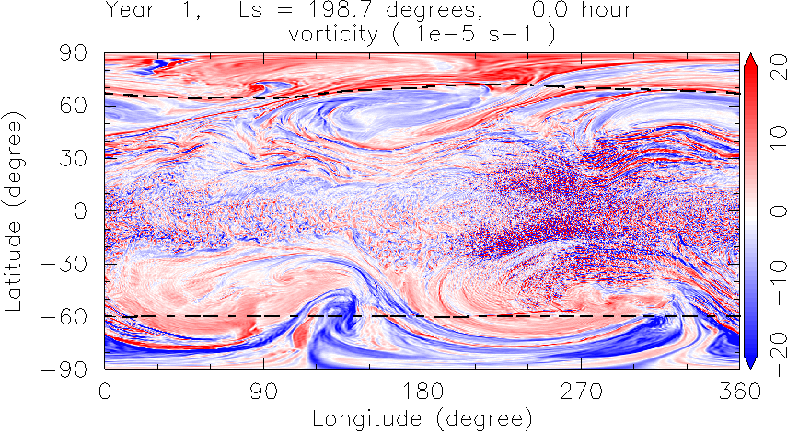
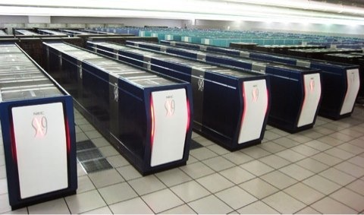
Computational Efficiency
AFES (AGCM For the Earth Simulator)
    Optimized for parallel vector super computer
    T639L96 simulation for Mars (Takahashi et al.)
grid intervals ∼11 km (1920×960 grids with 96 layers)
Node number | 64 node
Vector efficiency | 99.4%
Parallel efficiency | 99.8%
CPU time | 1 Martian days/~4 hours
AFES-Mars T639L96 simulation (Vorticity distribution)
要日本語化、スライドありますか？
T; trancation wavenumbers
L; vertical layers

Slide 22
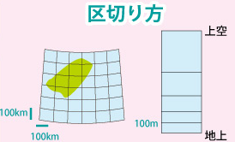
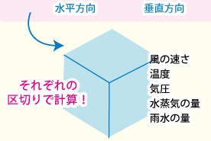
大気大循環モデル「コンピュータの中の地球」
(GCM; General Circulation Model)
地球大気モデルのイメージ
まず、モデルのイメージを説明
http://www.jma.go.jp/jma/kishou/know/whitep/1-3-1.html
https://www.jamstec.go.jp/j/kids/press_release/20100422/
Notes:
・AFES for Venus では、緯度・経度は約3度ごとに区切っている。高度方向には2kmくらい。
・もっと細かい方が良いのではないか、とも考えられるが、細かくすればそれだけ計算時間が掛かるし、
データの量も増えてしまうので、対処が大変。
・今回は、見たい現象のスケールが極めて大きいので、ここまで小さく区切らなくても大丈夫。もし、
乱流スケールまで調べたいとなれば、もっと小さくしないとダメ。

Slide 23
計算性能
AFES (ベクトル型並列計算機のためのAGCM)
    ES2 (Earth Simulator、現在ES3)に最適化
    火星でT639L96解像度の計算実績(Takahashi et al.)
グリッド間隔 ∼11 km (1920×960 grids with 96 layers)
ノード数 | 64ノード
ベクトル化効率 | 99.4%
並列化効率 | 99.8%
CPU時間 | 1火星日／～4時間
先のスライドに相当

Slide 24
Let us explore more about the Venus atmosphere
Numerical Simulations with the higher resolutions to observe possible disturbances which might exist in the Venus environment.
The Earth Simulator and AFES
Direct observation:
Akatsuki = The Venus Climate Orbiter
H29年度に特に進展があった金星の研究について紹介したい

Slide 25
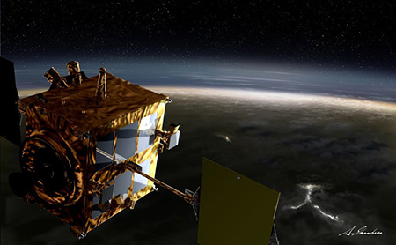
Akatsuki
20th, May, 2010. Launched aboard an H-IIA rocket.
6th, Dec, 2010. Failed to enter orbit around Venus. Trouble for main engines.
Unfortunately, could not perform co-observation
with VEX
7th, Dec, 2015. Enter an alternative elliptical Venusian orbit by firing its attitude control thrusters.
要日本語化
VCO (Venus Climate Orbiter)
Notes:
軽くorスキップ

Slide 26
あかつき
2010年5月 H-IIAロケット17号機によって打ち上げ
2010年12月7日 金星周回軌道への投入失敗。
軌道制御用の主エンジンの故障
2015年12月7日 金星周回軌道への投入に成功。
姿勢制御用エンジンを噴射
VCO（Venus Climate Orbiter；金星気候衛星）
先のスライドに相当
Notes:
軽くorスキップ

Slide 27
金星と地球
紫外線観測
太陽光の吸収
雲層
 | 金星 | 地球
半径 | 6050 km | 6378 km
公転周期 | 224日 | 365日
自転周期 | 243日(1.8m/s) | 1日(460m/s)
1太陽日 | 117日 | 1日
大気組成 | CO₂ | N₂, O₂
アルベド | 0.78 | 0.3
地表面気圧 | 92 bar | 1 bar
自転が極めて遅い
CO2の濃密な大気
厚い雲層(45～70km)

Slide 28
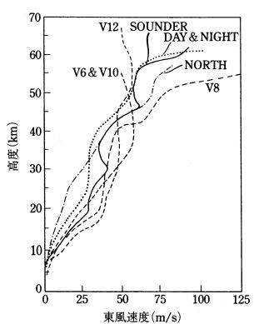
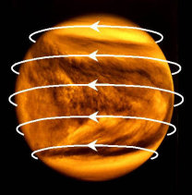
金星大気の謎：
高速東西風（スーパーローテーション）の存在
V9 & V10
HEIGHT (km)
100m/s !!
60 times faster
than surface rotation rate
赤道から高緯度まで大気全体が自転を追い越す高速の東風に
Schubert et al. (1980)
＊金星の自転は地球と逆向きのため、地球の西風に相当

Slide 29
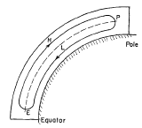
金星の風の成因
二つの代表的なメカニズム
平均子午面循環(Gierasch 1975)
熱潮汐波(Fels & Lindzen, 1986)
太陽の動く向き
(a)
高度70 km
雲層
高度50 km
(b)
摩擦による運動量交換
地面
西
東
子午面循環による鉛直輸送
渦による赤道方向への輸送
太陽加熱が雲層で波を励起
上下で波が散逸し雲層が加速
Notes:
太陽光の熱が金星の雲に吸収されることで発生する重力波。太陽の運動と同方向の角運動量を輸送するので、雲層の上下ではスーパーローテーションを減速させる。その反動で雲層の中は西向きに加速される。

Slide 30
これまでの大気大循環モデルの研究：
平均子午面循環と熱潮汐波のどちらでもスーパーローテーションを再現したとされる...
ただし、静止状態からスーパーローテーションを再現するために、低解像度で長時間積分、非現実的な加熱や温度場を設定
開発の方針とターゲット：
初期にスーパーローテーションを設定、計算時間を節約する。
現実的な設定でスーパーローテーションの再現・維持を目指す。
その状況下で現れる中小規模擾乱の構造や働きに着目する。
モデルの詳細は割愛、結果のダイジェストのみ

Slide 31
観測と整合的なスーパーローテーションの構造
  赤道域が等速になる構造は過去のGCMでは再現されていない
AFES-Venus
Observations: Doppler measurements
75 km
70 km
65 km
Velocity [m/s]
Latitude [deg]
熱潮汐波による赤道方向への角運動量の輸送
Machado et al. (2014)
Notes:
軽くorスキップ

Slide 32
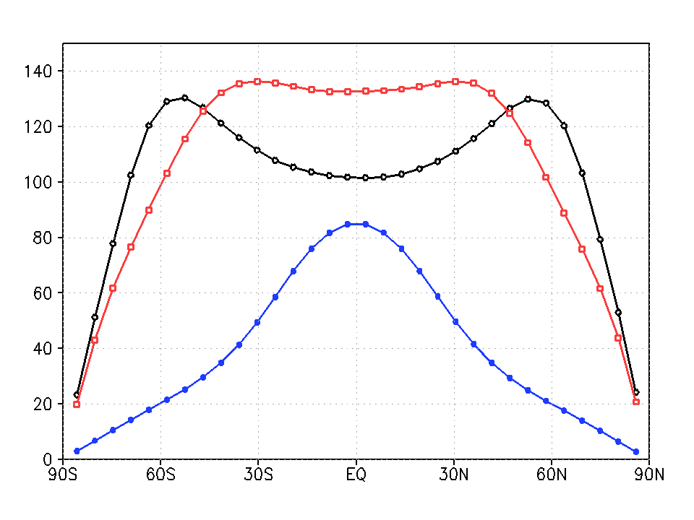
子午面循環+熱潮汐波メカニズム
子午面循環と熱潮汐波：
低緯度の雲頂高度でほぼ等速分布をもつスーパーローテーションが維持
子午面循環のみ：
極向き輸送により中高緯度ジェットが形成
Case 3 (Q₀+Q₂), 78 km
Case 2 (Q₀), 78 km
Velocity [m/s]
熱潮汐波
（半日潮）のみ：赤道ジェットが形成
Case 1 (Q₂), 63 km
Latitude [deg]
Takagi et al. (in prep)

Slide 33
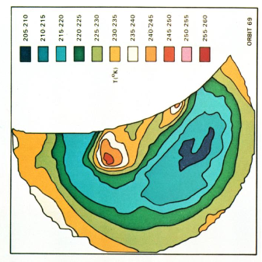
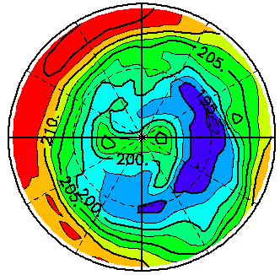
極域の渦構造を再現
  暖かいＳ字の極渦
  コールドカラー(周極低温緯度帯)
Taylor et al. (1980)
GCMによる世界初の再現例
熱潮汐波が構造の発現に効く
Ando et al. (Nature Com. 2016)
Ando et al. (JGR2017)
Notes:
Idealized basic flow -> nonlinear, realistic static stability.
Note that there is no observation of bc modes.

Slide 34
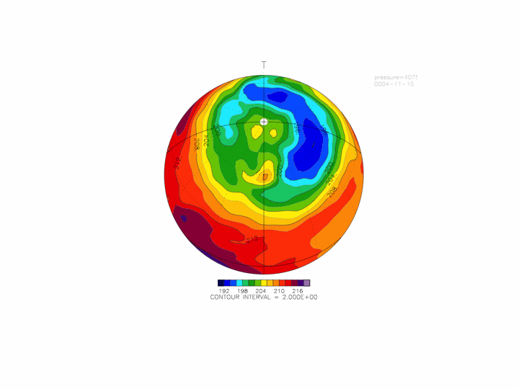
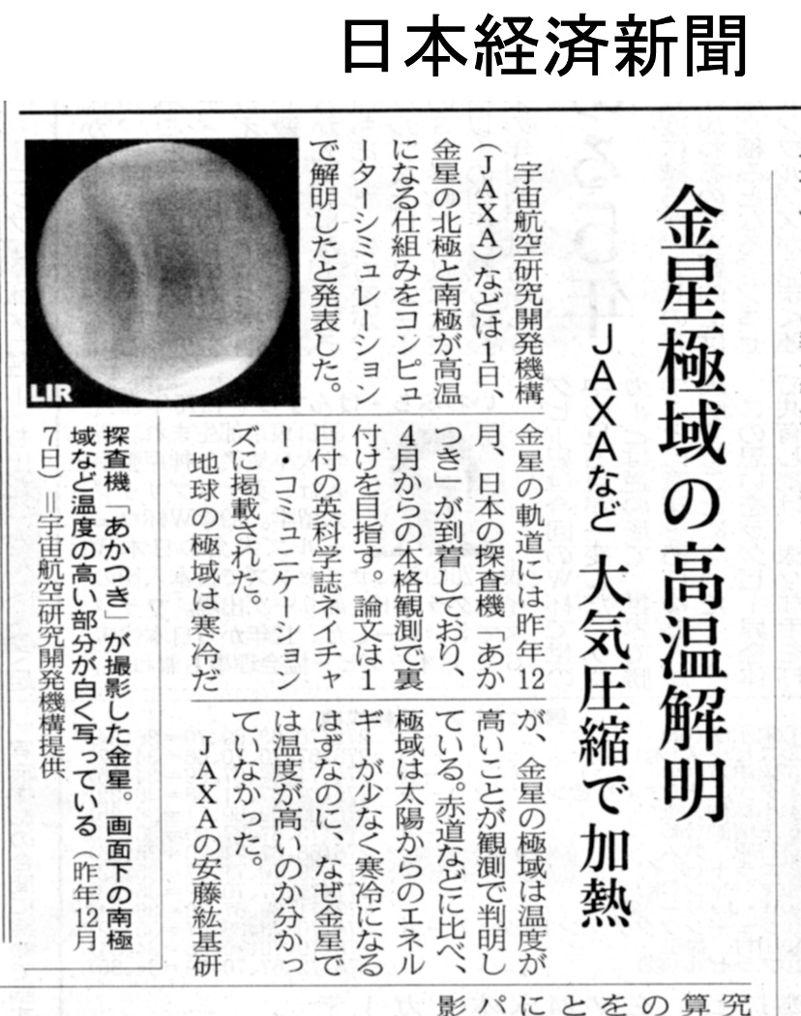
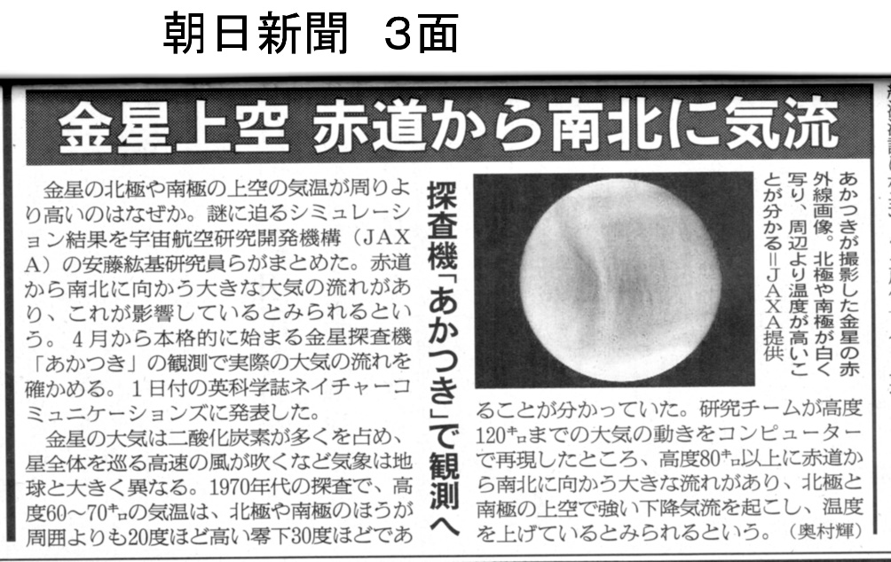
Ando, H., N. Sugimoto, M. Takagi, H. Kashimura, T. Imamura, and Y. Matsuda,
The puzzling Venusian polar atmospheric structure reproduced by a general circulation model, Nature Communications, Vol. 7, (2016), 10398, p1-8.
2016/02/01 プレスリリース
２日の朝刊
２日の朝刊
Keio Research Highlights
“Simulation solves Venus atmosphere mystery”
（2016年4月28日発表）。
Notes:
軽くorスキップ

Slide 35
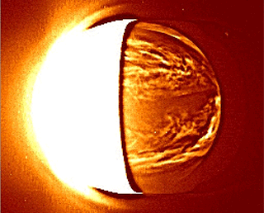
あかつきIR2画像と金星AFESの比較 (T159L120 run)
筋状構造の再現と発生メカニズム(Kashimura et al., Nat. Com., under review.)
Akatsuki IR2
AFES-Venus
http://www.isas.jaxa.jp/j/enterp/missions/akatsuki/compile/gallery.shtml
Rotation
現実の金星大気にかなり近い状態をAFES-Venusで再現可能になってきた。
Notes:
Confidential

Slide 36
金星の気象を知るために
観測
数値計算
スーパーコンピュータ（ES3, 本研究）
「あかつき」の大気観測装置（2016年４月頃から）
（https://www.jamstec.go.jp/j/kids/press_release/20101117/)
・風速や気温の計測
・雲や大気成分の分布
・雷の有無 など・・・
観測された現象や構造の
生成・維持される理由を解明

Slide 37
3. 金星のデータ同化
(VAFES; Venus AFES = AFES-Venus)
VALEDAS (VAFES-LETKF data assimilation system)
「あかつき」用のデータ同化システムの開発
    金星探査機「あかつき」：高頻度、多高度の気象観測 (Nakamura et al., 2011, 2014…)
Notes:
軽くorスキップ 次と合わせて一枚

Slide 38
Case Vmcの水平、鉛直構造
温度場に熱潮汐波の水平構造、鉛直伝播(振幅小)
高度70kmの昼面の風速場を1日1回のみ同化した結果

Slide 39
Sugimoto, N., A. Yamazaki, T. Kouyama, H. Kashimura, T. Enomoto, and M. Takagi,
Development of an ensemble Kalman filter data assimilation system for the Venusian atmosphere, Scientific Reports, Vol. 7, (2017), 9321, 9pp.
日刊工業新聞
2017/08/22 プレスリリース
25日の朝刊

Slide 40
今後の展望
あかつきデータ同化による金星初の客観解析プロダクト
    あかつきの高頻度、多高度の気象観測データ
    金星AFES(日変化加熱成分を入り)に同化
Notes:
軽くorスキップ 次と合わせて一枚

Slide 41
5. まとめ
金星に吹く風の謎と研究内容の簡単な紹介をした。
金星スーパーローテーションの謎は現在でも解明されていない。
  初期に静止した状態から現実的な設定のもとに長時間積分して、
  スーパーローテーションを現実的に再現した例はない。(最近、再現できたかも？)
我々の大気大循環モデル(AFES-Venus)は現時点で世界一の金星GCMの一つである。
  フランスのGCMは放射や地形などの詳細な物理過程が入っているが、
  再現されるスーパーローテーションなどに観測と不整合な点がある。
  (Lebonnois, S., N. Sugimoto, and G. Gilli, Icarus2016)。
  観測およびGCMの結果の比較を行いながら、より現実的な設定を検討し、改良していかなくてはならない。モデルの改良は現在進行中である。
我々のデータ同化システム(VALEDAS)は現時点で世界唯一の金星大気データ同化システムである。
  あかつきの観測データ同化(再解析プロダクトの作成)、EFSOを使った観測インパクトの推定、モデルの改良による他の観測量の同化など。
AFES-Venusと「あかつき」を駆使して、スーパーローテーションの謎を解明したい
Notes:
軽くorスキップ

Slide 42
これまでの金星のGCM研究
スーパーローションの再現に一応、成功…
  平均子午面循環(Yamamoto & Takahashi, 2003…)
  熱潮汐波(Takagi & Matsuda, 2007…)
静止状態からスーパーローテーションを再現するために、低解像度で長時間積分、非現実的な加熱や温度場を設定
References | Horizontal resolution |  | Vertical grid
Yamamoto & Takahashi (2003) | T10 (~ 11°× 11°) | 32×16 grids | 50 levels
Lee et al. (2005) | 5°× 5° | 72×36 grids | 32 levels
Kido & Wakata (2008) | T21 (~ 5.6°× 5.6°) | 64×32 grids | 60 levels
Takagi & Matsuda (2007) | ≦T21 (~ 5.6°× 5.6°) | 64×32 grids | 60 levels
Lebonnois et al. (2010) | 7.5°× 5.6° | 48×32 grids | 50 levels
Parish et al. (2011) | 1.2° × 0.9° | 300×200 grids | 50 levels
数値計算：高解像度計算でのコストの増大。
現実的設定でスーパーローテーションが出ない。
観測：子午面循環や雲層内部の観測が困難。
Notes:
The upper table shows the resolutions of Venus GCMs in previous studies.
And the lower table shows the resolution used for comparison study of Venus GCMs done by Lebonnois et al.
Most GCMs use the resolution about T21 which is about 5 degree interval in physical space.
（Parish et al.は高解像度だが、本研究のようにエネルギースペクトルには注目していない）

Slide 43
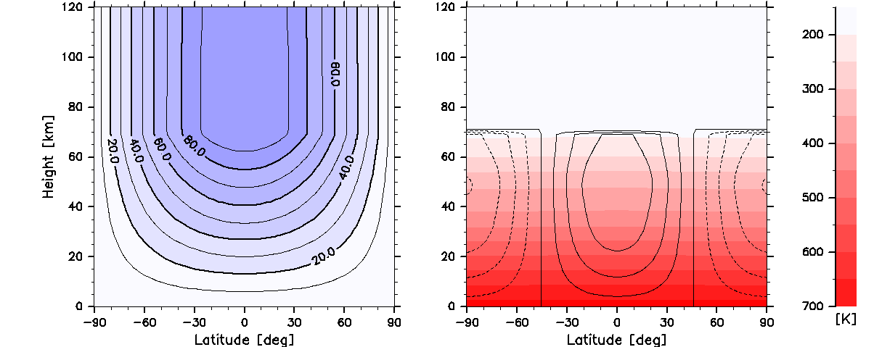
2. 金星の大気大循環モデル
高解像度のAFES数値計算を地球シミュレータで行う。
初期にスーパーローテーションを設定、計算時間を節約する。
現実的な設定でスーパーローテーションの再現・維持を目指す。
その状況下で現れる中小規模擾乱の構造や働きに着目する。
東西風
温度場
120km
Temperature gradient
from eq to pole; ～5 K
100m/s
SP
NP
Notes:
軽くorスキップ

Slide 44
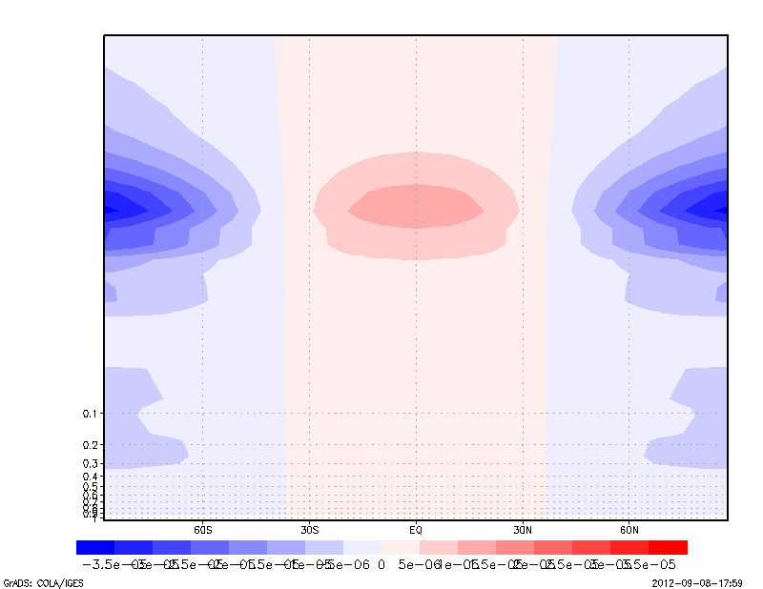
金星AFES (AFES-Venus) see Sugimoto et al. (JGR2014a)
モデル概要
  3次元球面プリミティブ方程式 (静水圧平衡) 乾燥大気
  解像度: T42L60, T63L120, T159L120 (Δx & Δy～79km Δz～1km)
  比熱: Cp一定値 (1000 Jkg⁻¹k⁻¹)
  水平超粘性: 0.1(T42), 0.03(T63), 0.01(T159) 地球日のe-folding time
  鉛直渦粘性: 0.15m²s⁻¹
  レイリー摩擦: 最下層と80kmより上空(スポンジ層：平均東西風には働かない)
  地形や惑星境界層はなし
太陽加熱
  現実的な東西平均加熱と日変化成分
  Tomasko et al. (1980)とCrisp (1986)に基づく
赤外放射過程
  ニュートン冷却で簡略化: dT/dt = –κ (T–T_{ref}(z))
  κ: Crisp (1986)に基づく
  T_{ref}(z): 水平一様な温度場
r
太陽加熱
80km
0km
緯度
Notes:
No topography

Slide 45
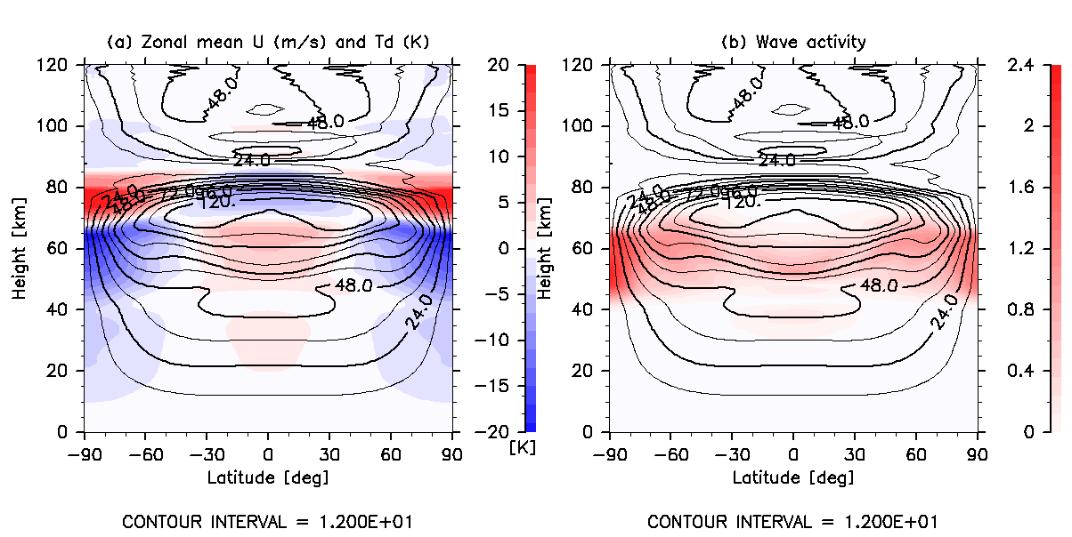
これまでの成果 (T63L120 run) see Sugimoto et al. (GRL2014b)
現実的なスーパーローテーションを再現 (10年以上維持).
  熱潮汐波による赤道加速 (120m/s).
  平均子午面循環による中緯度ジェット
南北温度差
帯状平均東西風(コンター)
波活動度
赤道と極間で～25 K

Slide 46
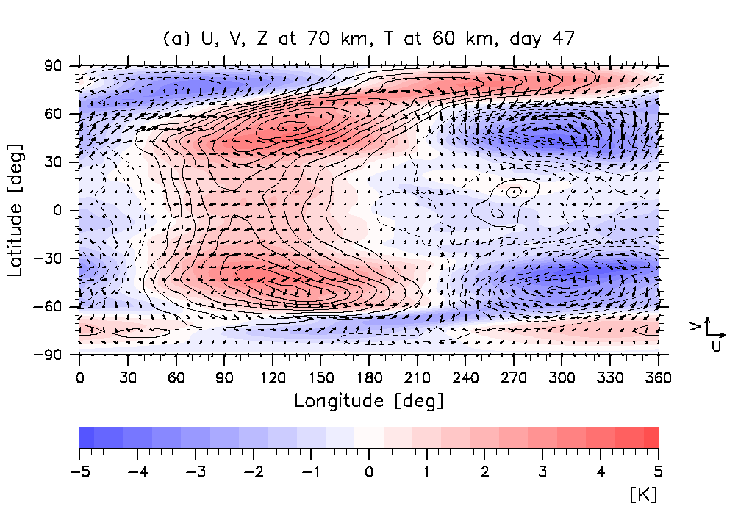
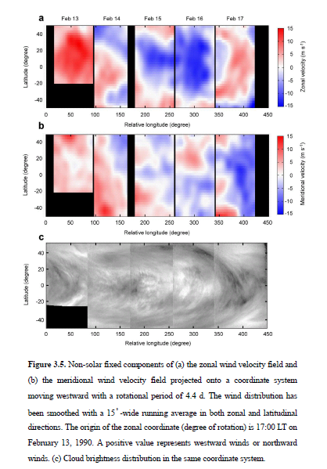
観測(雲の模様)と整合的な水平構造
  南北温度差（鉛直シアー）による傾圧不安定のライフサイクルが発現
AFES-Venus
Observations: Cloud brightness distribution
Belton et al. (1991)
高度(コンター)、風速(ベクトル)、温度(カラー)
傾圧波によるY字(ロスビー波的な波)の発生（Sugimoto et al., JGR2014 & GRL2014）
Notes:
軽くorスキップ

Slide 47
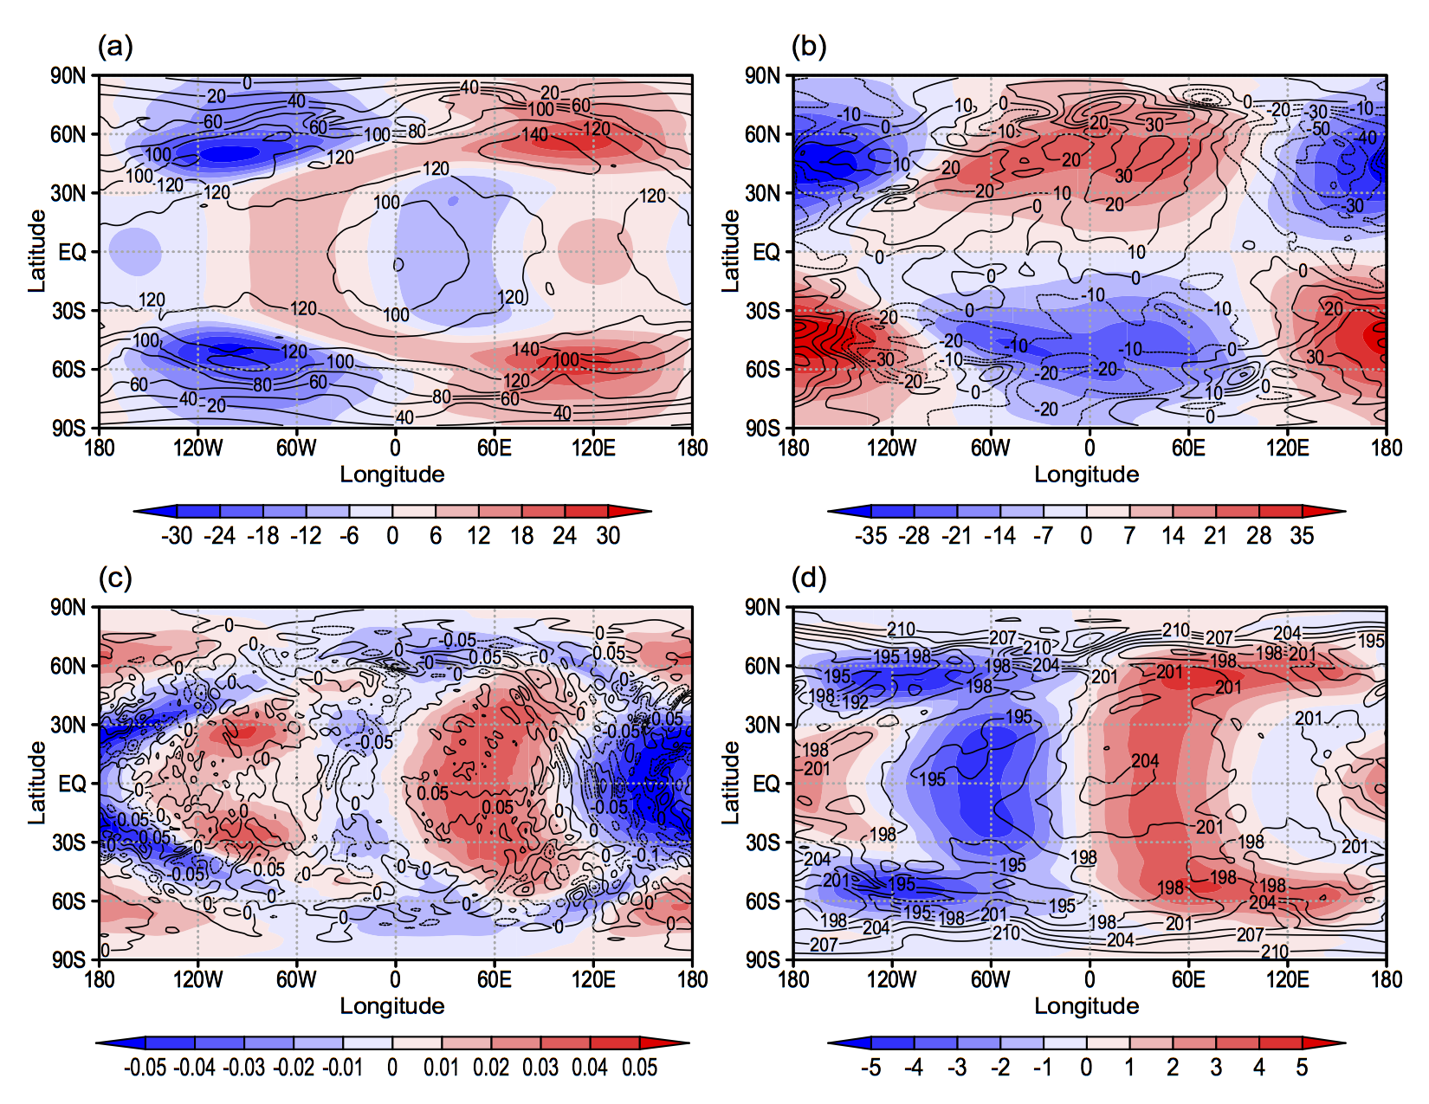
熱潮汐波の構造 (70 km)
Takagi et al. (JGR2018)
u’: 東西風
v’: 南北風
自転方向
morning
evening
morning
evening
w’: 鉛直風
T’: 温度偏差
等値線はトータルの場
morning
evening
morning
evening

Slide 48
あかつきの初期観測の成果(IR2画像)
μmカメラIR2による金星疑似カラー画像＠ISAS/JAXA
撮影機器： 2μmカメラIR2 撮影日時： 2016年3月25日
IR2の1.735μm画像と2.26μm画像から擬似カラー化した金星夜面。
1.735μm→赤、2.26μm→青、両者の平均→緑 に着色し合成。
昼側の影響で昼夜境界付近はオレンジ色っぽくなる。夜側の微妙な色調の差は、雲粒子の大きさの違いなどを表していると考えられる。
高解像度計算の結果(confidential)
Notes:
軽くorスキップ

Slide 49
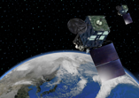
地球の気象/気候の理解
観測
数値計算
気象衛星「ひまわり」
スーパーコンピュータ
（http://www.jma-net.go.jp/sat/data/web/satenkaku.html)
（https://www.jamstec.go.jp/j/kids/press_release/20101117/)
・風速や気温の計測
・雲や水蒸気の分布
・火山灰が広がる様子など・・・
観測された現象や構造の
生成・維持される理由を解明

Slide 50


金星は地球の未来を映す鏡なのか？
現在の地球
金星
人類活動の活性化
二酸化炭素、硫酸塩エアロゾルの増加
二酸化炭素やエアロゾルが増えた時に地球の気象がどう変わるのか理解する上で、金星が手掛かりになる。
風の流れ（大気の循環）、気温の分布、雲の分布や生成メカニズム、・・・
Notes:
エアロゾル：大気中に浮遊している、固体or液体の微細な粒子。自然発生するものと、人間の活動により発生するものがある。

Slide 51
LETKF (Local Ensemble Transform Kalman Filter)
地球(ALERA*)や火星での適用例 (Hunt et al., 2007; Miyoshi et al., 2007…; Hoffman et al., 2010)
*AFES-LETKF experimental ensemble reanalysis: 地球の再解析データ
Local: considers only observations within a certain distance.
Ensemble: uses an ensemble of GCM forecasts.
Transform: uses a square-root filter.
Kalman Filter: uses past information to update the present state,
and estimates both the state and its uncertainty (covariance)
Miyoshi (2005)
From Dr. T. Navarro (personal com.)
モデルのアンサンブルで分散を評価：簡単 but 高計算コスト
Notes:
4次元データ同化より簡単だが、アンサンブル計算には計算コストがかかる。
摂動観測(PO)法：各アンサンブルメンバーを同化。観測を摂動させて誤差を与える
SRF法：アンサンブル平均を使う。局所化で計算効率を高めた。
局所化で発散を防ぐ。

Slide 52
初期成果の概要
金星大気GCMのアンサンブルデータ同化システム
(VALEDAS; VAFES-LETKF data assimilation system)を開発した。
テストとして、雲層上端の風速データを2種類用意
①GCMで作成した仮想データ
②VMC/VEXの現実データ
どちらも観測データに熱潮汐波を含むが、
同化させるGCMは熱潮汐波なしで計算する。
⇒同化後、熱潮汐波が現れれば、同化システムが機能！

Slide 53
実験設定
太陽加熱(Qz)
金星AFES(AFES-Venus)
  3次元球面プリミティブ方程式 (静水圧平衡) 乾燥大気
  解像度: T42L60 (128×64×60 grids)
  比熱: Cp一定値 (1000 Jkg⁻¹k⁻¹)
  水平超粘性: 0.1地球日のe-folding time
  鉛直渦粘性: 0.15m²s⁻¹
  スポンジ層： 80kmより上空 (平均東西風には働かない)
  レイリー摩擦: 最下層 (地形、惑星境界層はなし)
太陽加熱
  現実的な東西平均加熱(Qz)と日変化成分(Qt)
  Tomasko et al. (1980)とCrisp (1986)に基づく
赤外放射過程
  ニュートン冷却で簡略化: dT/dt = –κ (T–T_{ref}(z))
  κ: Crisp (1986)に基づく
  T_{ref}(z): 水平一様な温度場
80km
0km
緯度
金星AFESの設定
Cases | 太陽加熱
Qz | 東西平均加熱のみ
Qt | 日変化成分を含む

Slide 54
VALEDASの概要
  アンサンブルメンバー: 31
  データ同化サイクル: 6h
  局所化: 水平400 km, 鉛直lnP~0.4
  観測誤差：4.0 m/s
  インフレーション：10 %
run_enafes.sh
run_letkf_obsope.sh
t-3
③
②
gues
31 mem
t-3 ~ t+3
analysis
(t+0)
31 mem
EnAFES
LETKF
yyyymmddhh.grd
gsTTNNN.grd
obsTTNNN.dat
①
obsTT.dat
analysis
(t-6)
t+3
NNN
obs (t-3 ~ t+3)
NNN
TT x NNN
t+3
TT: Time of 4D-LETKF [hr] （01-07, 04 is the time for data assimilation）
NNN: Member （001-031）
TT
  9時間予報(t=0から)して、t=3からt=9を同化に使う。
  t=3からt=9の観測を入力して同化、 t=6を再解析値とする。(=4D LETKF)

Slide 55


観測データ：雲層上端(70km)の水平風
  仮想データ: AFES-VenusのQt (太陽加熱に日変化成分を含む)設定で作成
  現実データ: VMC; Venus Monitoring Camera (73 obs. in Epoch 4: 28 Jan to 26 Apr 2008)
観測データ
VMCの東西風(U)
Case | Obs | interval | AFES
H1 | Qt | 1h | Qz
H6 | Qt | 6h | Qz
H24 | Qt | 24h | Qz
Vmc | VMC | ~24h | Qz
Frf | None | None | Qz
VMCの南北風(V)
金星AFESの設定
Cases | 太陽加熱
Qz | 東西平均加熱のみ
Qt | 日変化成分を含む
Kouyama et al. (JGR 2013)

Slide 56



同化結果
高度70kmのRoot-mean-square error (U, V, T)
Red: Frf Blue: H24 Green: H6 Yellow: H1
Cases H1 と H6 はすぐに収束
Case H24に同化サイクル(1日1回)
温度場は収束せず

Slide 57
高度70kmの水平構造(Cases Qz, Qt, H24)
Qz;東西平均加熱のみ
~ Frf
Qt;日変化成分を含む
~ Obs.
H24; VALEDASの同化結果
Case H24の温度場にも熱潮汐波の水平構造
風速場を1日1回のみ同化した結果
Notes:
一日潮は高緯度に伝播できない。

Slide 58
赤道の鉛直構造(Cases Qz, Qt, H24)
Qz;東西平均加熱のみ
~ Frf
Qt;日変化成分を含む
~ Obs.
H24; VALEDASの同化結果
Case H24の温度場に熱潮汐波の鉛直伝播
高度70kmの風速場を1日1回のみ同化した結果

Slide 59


緯度高度断面(Cases Qz, Qt, H24, Vmc)
Qz
Qt
Ū: 東西平均風速(コンター)
Td: 南北温度傾度
(カラー；水平平均を引いた温度場）
H24
VMC
Cases Vmc, H24ともに東西平均風速の変化
Qzの強制が効くため大きく変化はできない

Slide 60



スプレッドの緯度高度断面(Cases Frf, H1, Vmc)
Frf
Ū: 東西平均風速(左；コンター)
Td: 南北温度傾度(右；コンター)
スプレッド(赤)とその高度平均(右線)
H1
中緯度：傾圧不安定と
ロスビー波的な波
高緯度：順圧不安定
低緯度：熱潮汐波 (H1)
VMC
Case H1は東西平均風速の変化が顕著
高頻度の観測データは大気大循環を大きく変える可能性がある

Slide 61
初期成果のまとめ
AFES-Venusのデータ同化システム
VALEDAS (VAFES-LETKF data assimilation system)を開発した。
雲層上端の風速の観測データを2種類用意し、同化のテストを実行。
①GCMで作成した仮想データ(1h毎、6h毎、24h毎)
②VMC/VEXの現実データ(ほぼ24h毎だが水平領域は一部)
両観測データは熱潮汐波を含むが、
同化させるGCMは熱潮汐波なしで実験。
⇒ 熱潮汐波の構造（水平、鉛直）を再現できた。
予備実験：Qt設定で同化、温度データの同化、63メンバーの計算(収束性を確認)、
局所化や観測誤差を変えた感度実験(影響が小さいことを確認)

Slide 62
今後の展望
あかつきデータ同化による金星初の客観解析プロダクト
    あかつきの高頻度、多高度の気象観測データ
    金星AFES(日変化加熱成分を入り)に同化
Notes:
軽くorスキップ 次と合わせて一枚

Slide 63
EFSO (Ensemble Forecast Sensitivity to Observations)の導入
  Kalnay et al. (2012 Tellus), Ota et al. (2013 Tellus), Hotta et al. (2017 MWR)
観測があったことで、どれくらい良くなったかをそれぞれの観測について自動的に調べられる。
Yamazaki et al. (2018?)
アンサンブルベースのForecast Sensitivity to Observations (FSO)
診断的に観測のインパクトを推定できる
観測のインパクトを個々に見積もることができる
Observation System (Simulation) Experiment (OS(S)E)の必要がない
Notes:
一個一個の観測のインパクトが調べられる。良い悪いは修正量。スプレッドで調べられる。
シリアル同化。観測を使ってEFSOを定義可能。
自分を同化すると自分の予報がよくなる。局所化による観測の同化の順番の影響がある。
観測であれば独立、EFSOの指標に解析値を使うと観測の影響が残る。

Slide 64
電波掩蔽(複数衛星)の金星への応用 (NASA/JPL)
  疑似観測データを同化し、EFSO値から高い観測インパクトの位置や時間を選定 ⇒ 今後の金星探査ミッションに
http://www.cosmic.ucar.edu/related_papers/GPS_RO_cartoon.jpg

Slide 65
火星のデータ同化
火星大気探査の観測データを用いた同化実験
Oxford Univ./Open Univ./LMD/Caltech/Maryland Univ.など
金星より観測データが豊富
モデルに大気構造の再現性
Mars Global Surveyorの温度、ダスト量の観測を同化 (SCM)
温度(上)と質量流線関数(下)
(Montabonne et al., 05)
惑星大気でもデータ同化が可能になってきた
Notes:
Mars Global Surveyorの温度、ダスト量の観測をSCMの一種Analysis Correction Scheme(Lorenc et al., 91)を用いて同化
大気波動やダストドームの研究に利用(Montabonne et al., 05)温度と質量流線関数

Slide 66

地球の偏西風
赤道の風（地面に対して静止）を中緯度に運ぶだけで
西風（自転を追い越す風）に
角運動量の保存則
ここらへんは補足スライドか？
http://www.yomiuri.co.jp/olympic/2010/feature/kagaku/ka20100219_01.htm
Notes:
軽くorスキップ

Slide 67

太陽の加熱
寒
暖
ここらへんは補足スライドか？
寒
太陽光は低緯度＞高緯度
赤道は暑くなって、極は冷たくなる （アンバランス）

Slide 68
子午面循環
大気と海洋による熱輸送でアンバランスを解消
ここらへんは補足スライドか？
Notes:
軽くorスキップ

Slide 69
偏西風＜自転速度
ハドレー循環で運ばれた赤道の大気が偏西風に
ここらへんは補足スライドか？
偏西風：中緯度のみ、最大でも自転速度の1/4程度しかない！
Notes:
軽くorスキップ

Slide 70
熱潮汐波とは? (2)
加熱率分布
0h
6h
12h
18h
24h
熱は12h(=真っ昼間)の所で振幅が最大となる。それをフーリエ展開すると、東西波数1（一日潮）, 2（半日潮）, 3, ・・・ という成分が出てくる。

Slide 71

熱潮汐波とは? (3)
より直感的な理解
北
金星自転の向き(=西向き)
正午 = 12時
真夜中 = 0時
昼
夜
加熱が最大
相対的に加熱率が
小さい。
南
熱潮汐波を作り出すのは、全球規模の昼夜間の太陽加熱率のコントラストなので、熱潮汐波のスケールも全球規模になる。金星は自転が西向きなので、金星から見ると太陽は東に動いている。故に、金星では熱潮汐波は全体として東に伝播する。

Slide 72
金星で東向きに伝わる波
東風（スーパーローテーション）と逆向きに伝わる波として、金星雲層が太陽光によって加熱されることで作られる熱潮汐波がある。
東向きに伝播
する熱潮汐波
大気全体の
動き（西向き）
雲層
金星の自転
（西向き）
地面
西
東
Notes:
基本的に大気は上に向かうほど密度が小さくなり、重さの順に層をなしている（安定成層している）。このような大気で、
中間辺りの空気の塊を少し持ち上げると、上に持ち上げられた空気周りより重いので自分の重さで沈み、下に下がると
周りより軽いので浮き上がる。故に、自分が元いた場所で振動する。このように、何かしら外から刺激を受けた結果、
振動が生じて生成される波を重力波と言い、太陽加熱が原因で生まれる重力波を熱潮汐波と言う。
もっと極端に言うと、昼側は太陽で熱的な正の刺激を受けて、夜側は放射で冷えて負の刺激を受ける。なので、昼と夜で
大きな熱のコントラストができるため、これが熱潮汐波という形で励起される。ちなみに、昼と夜は太陽の動きに連動するので、
常に太陽から見えない糸を垂らされた状態で太陽と共に連動して伝わる。

Slide 73
熱潮汐波と南北循環
②
①
③
70 km
④
雲層
50 km
地面
赤道
極
① 継続的に熱潮汐波が作られ上に伝播し、東風が減速する。
② 減速の結果として、極向きの循環が強くなる。
③ 循環が極近傍に集中して下降流が作られ、圧縮加熱をもたらす。
④ 金星極域が継続的＆集中的に加熱される。
Notes:
極に下降流があったとして、それが下の方まで浸透していれば、極全体が暖まるはずである。そうならないのは何故か？
① 循環が強くなる範囲は、熱潮汐波が減衰する高度の範囲で決まる。熱潮汐波は雲層より上で放射減衰により
減衰するので、その範囲で運動量を落とす。それが雲層より上に集中するので、その範囲では循環が強くなる。
一方、雲層内では波は励起されるだけなので、循環が強まることはない。だから、④の周りでは、ひたすら上からの
熱輸送が蓄積されて、局所的に気温が上がる。（その分だけ、放射による冷却も強くなる。）
② 極に行くほど雲頂高度が下がることが知られている。

